Slide 1
图神经网络与小样本学习
报告人：郭志猛 指导老师：高联丽

Slide 2
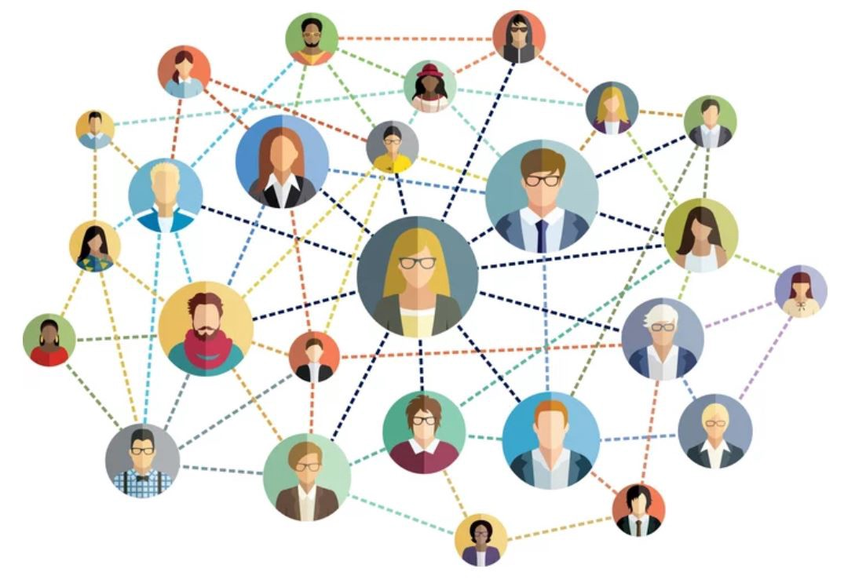
目录
研究背景
我的工作
结构信息的图神经网络
图神经网络的小样本问题
社交网络中的应用
总结与展望
参考文献

Slide 3
一、研究背景

Slide 4
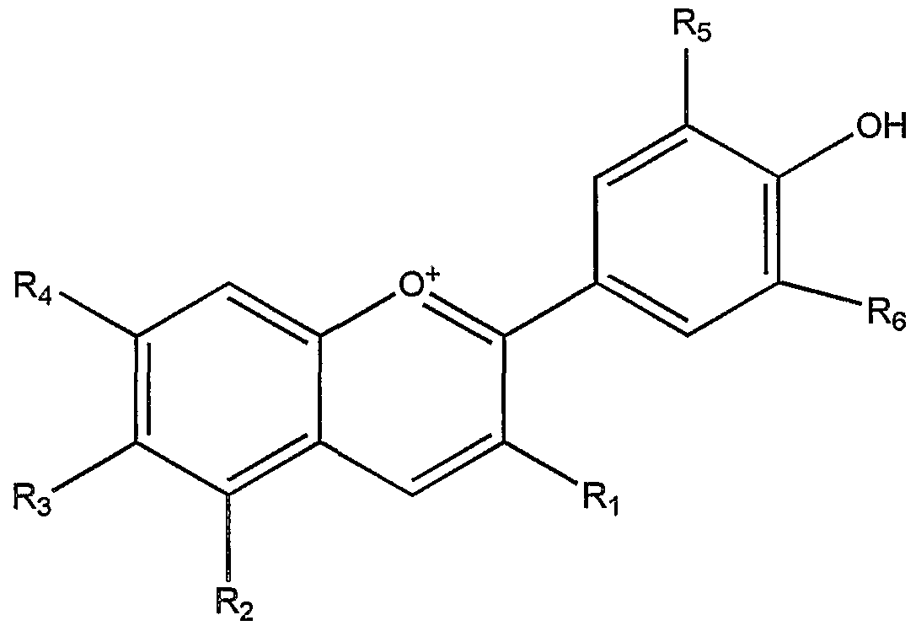
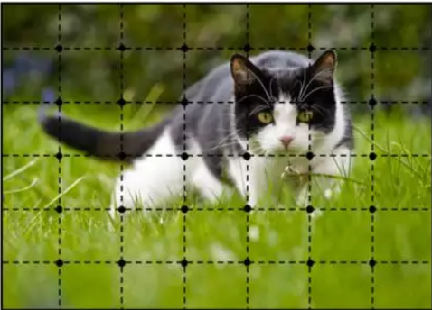
图的表现能力
图是一种能够非常有效地表示各种数据的结构，有很强的表现能力。社交网络、化学分子式、图片等均可用图来表示。[1,2]

Slide 5
图上的任务
图上的机器学习任务主要有3类，即节点分类、链路预测、图分类。
A
B
A、B是否是一类？
Notes:
链路预测：QQ上你可能认识的人。

Slide 6



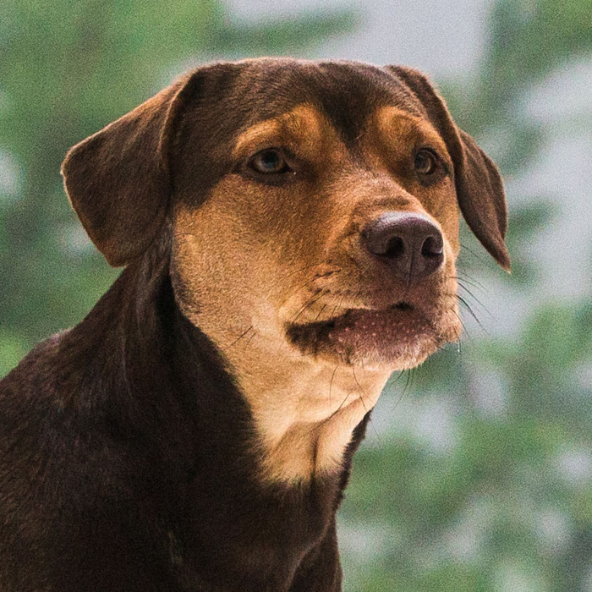

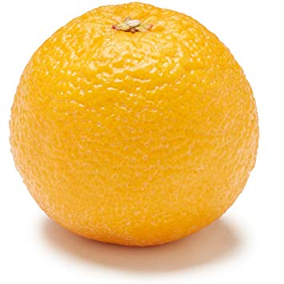
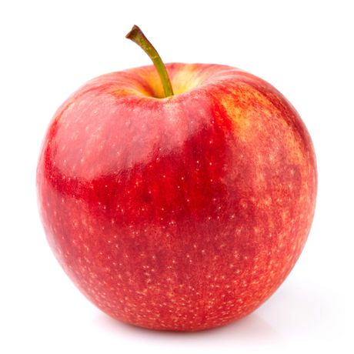

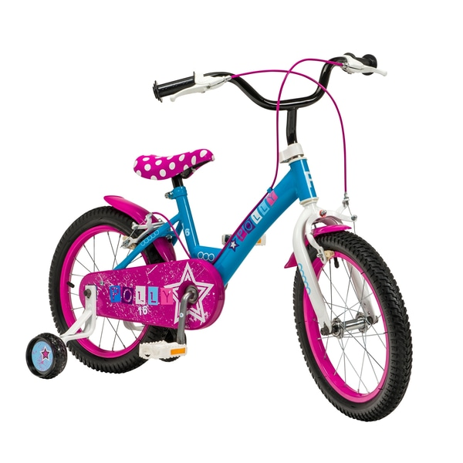
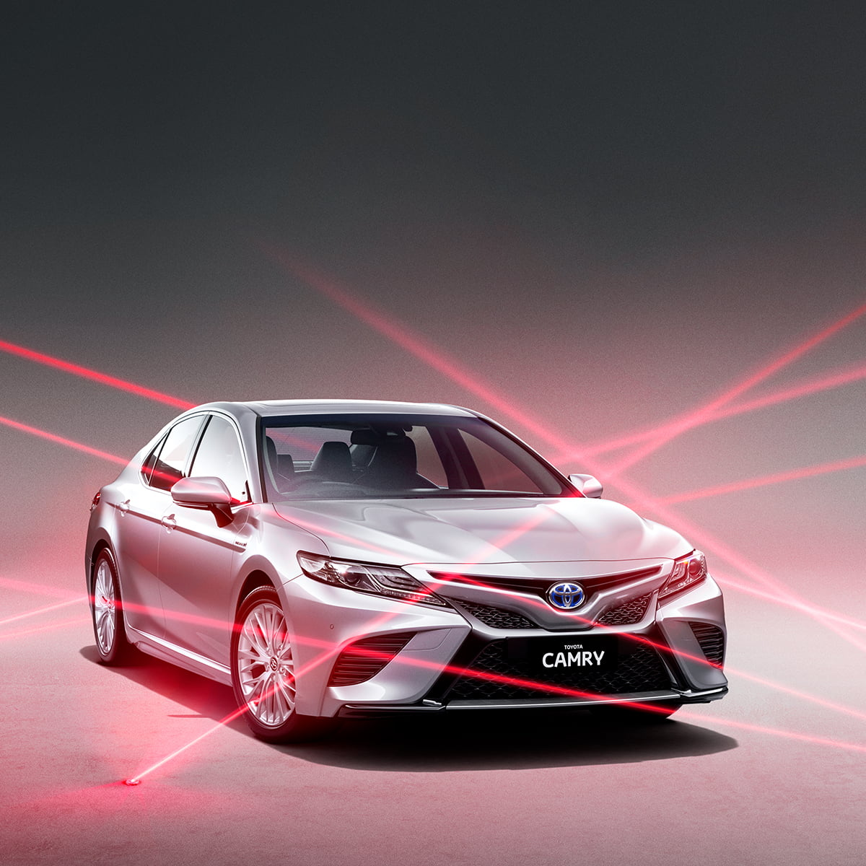
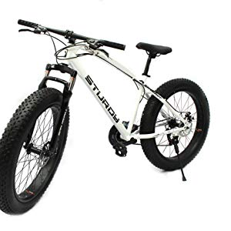

小样本学习
小样本学习的主要思想是可以让模型用少量的数据就学习到任务中非常重要的模式。[3]
Support set
Query set
Task 1
Train
Test
Training
Tasks
cat
dog
cat
dog
Task 2
Train
Test
apple
orange
apple
orange
Testing Tasks
Train
Test
bike
car
bike
car

Slide 7
工作一
基于子图结构信息的图神经网络

Slide 8
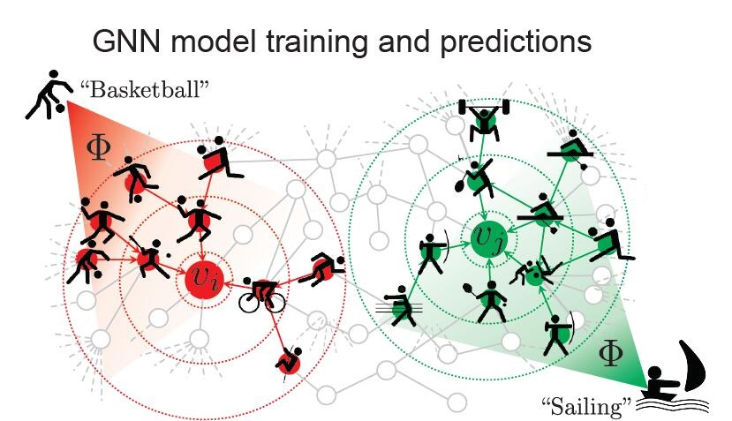




图神经网络存在的问题
对于节点分类问题：图神经网络对图上的节点属性利用卷积来进行聚合。[1]
0 | 1 | 0 | 0 | 1 | 1 | 0
0
1
1
1
0
1
1
2
$$×$$
$$=$$
A
$$H^{i−1}$$
$$H^{i}$$

Slide 9
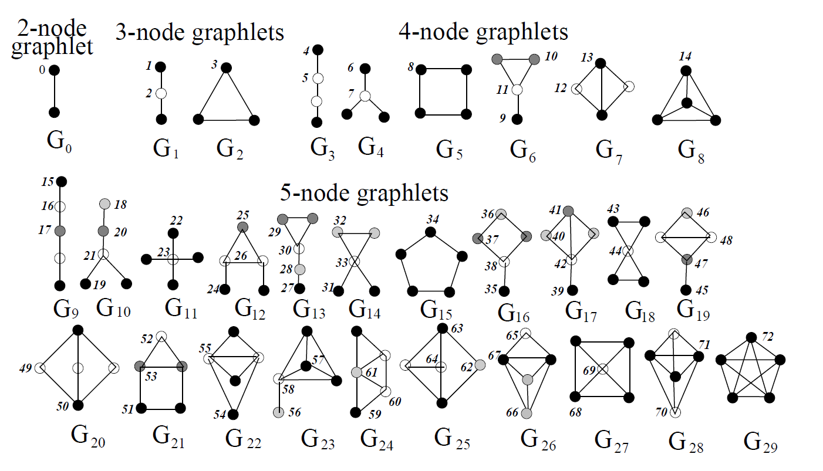
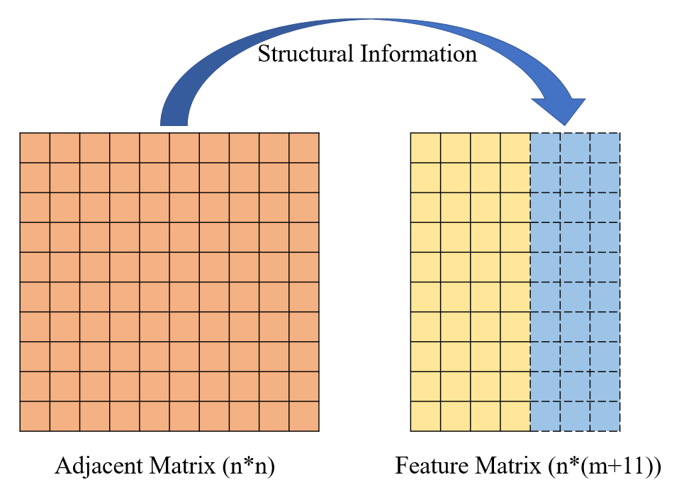
我们的工作
图卷积网络只用到了相邻节点的信息，而没有利用结构信息。
我们希望从邻接矩阵得到结构信息[2]矩阵S，添加到属性信息矩阵之中。
[2]

Slide 10
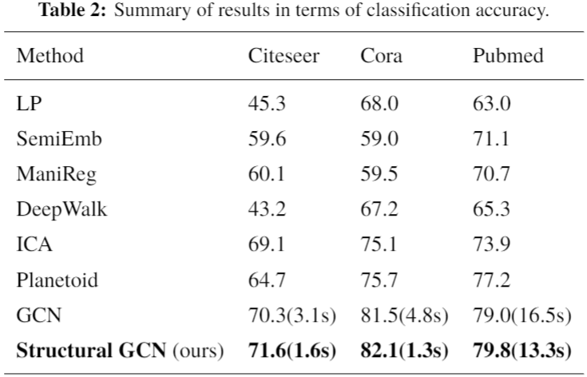
结果分析
标签信息
属性信息
属性信息和结构信息
每层相邻结点
之间传递信息

Slide 11
工作二
分层实现的图神经网络

Slide 12
现实的描述
假设这是一个社交网络，我们要预测图中每一个人是否购买某件商品。这时会出现大V和普通人问题。
图神经网络往往依赖于邻居节点对中心节点进行预测，而在某些时刻，邻居节点和中心节点差异很大。

Slide 13
我们的工作
对图中的节点先进行一次无监督聚类，得到新的属性加入到属性向量中。
设计两个图神经网络串联，第一个图神经网络完成大V与普通人的分类，第二个图神经网络完成是否购买该商品的分类。

Slide 14
工作三
图神经网络和小样本学习

Slide 15
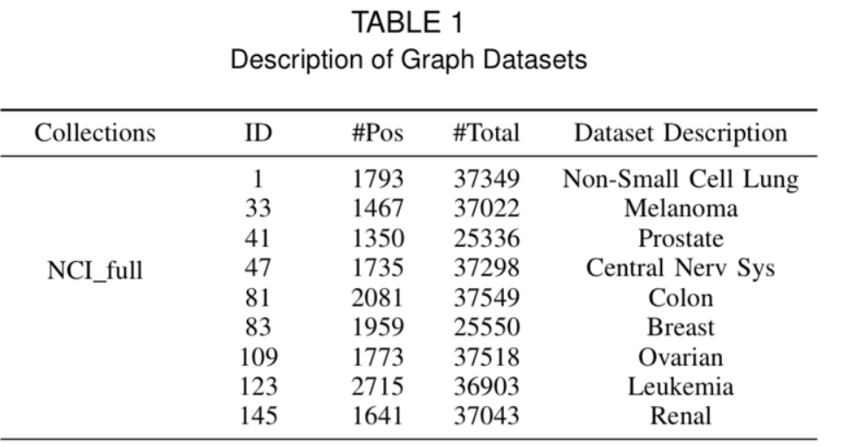
应用场景
化合物对癌症是否有活性，可以转化为对图的二分类任务。而由于对于某些癌症的化合物作用数据[5]比较稀缺，就需要我们进行小样本学习。
Task 1
Task 2
Meta-train
Task 3
Task 1
Meta-train
Task 2

Slide 16
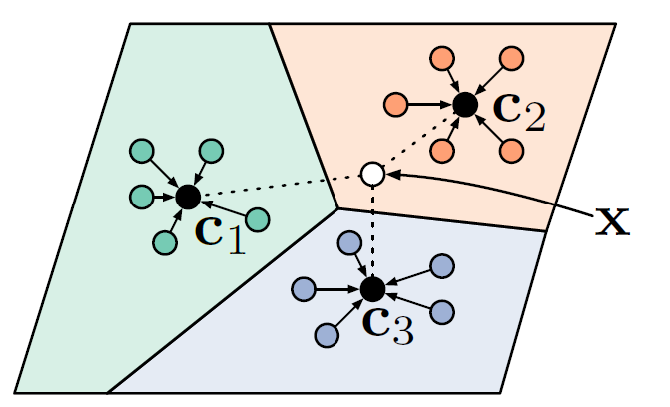





小样本学习的方法
小样本学习的目的是只输入少量数据就可以完成分类或预测任务。
MAML（Model Agnostic Meta Learning）[3]学习模型的模型；
Prototype network（原型网络）[4]找到一种合适的嵌入方式，找到原型。
Sample a training task m
$${\hat{θ}}^{m}$$
$$φ^{0}$$
$$φ^{1}$$
$${\hat{θ}}^{n}$$
$$φ^{2}$$
Sample a training task n

Slide 17
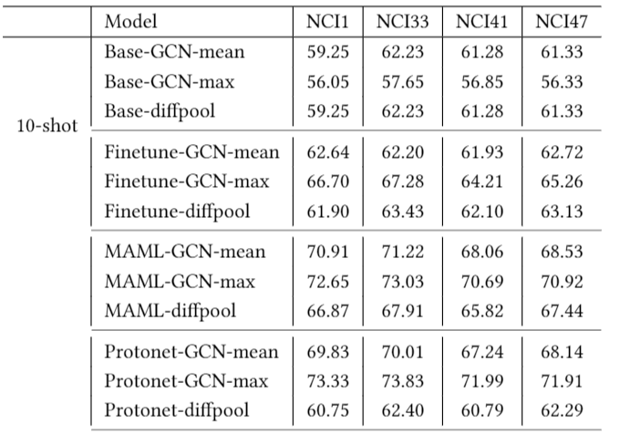
分类效果
Base-learner分别采用了GCN-mean，GCN-max和diffpool。
Meta-learner分别采用MAML、Protonet并与Finetune、base情况进行对比。
目前效果与我们预期有出入，猜测是数据集的问题，还在进一步实验的过程中。

Slide 18
三、总结与展望

Slide 19
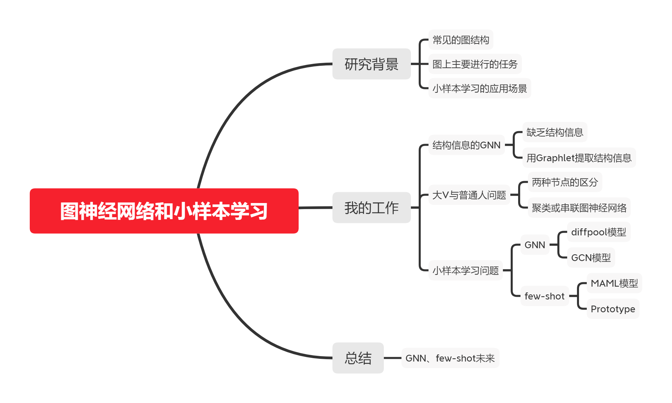
总结
后续：
图结构数据的广泛存在让GNN的应用很有价值。
小样本学习是与人类学习更相似的学习方式。

Slide 20
参考文献
Kipf, Thomas N and Max Welling, “Semi-supervised classification with graph convolutional networks,”arXiv preprintarXiv:1609.02907, 2016
Pržulj, Nataša, “Biological network comparison using graphlet degree distribution,”Bioinformatics, 2007,23(2), e177–e183
Finn C, Abbeel P, Levine S. Model-agnostic meta-learning for fast adaptation of deep networks[J]. arXiv preprint arXiv:1703.03400, 2017.
Snell, Jake, Kevin Swersky, and Richard Zemel. "Prototypical networks for few-shot learning." Advances in neural information processing systems. 2017.
Defferrard, Michaël, Xavier Bresson, and Pierre Vandergheynst, “Convolutional neural networks on graphs with fast localizedspectral filtering,” in “Advances in neural information processing systems” 2016, pp. 3844–3852.

Slide 21
感谢聆听！

